Slide 1
Secretaría de Gobierno
Archivo General del Estado de Veracruz
Organización de archivos de trámite:
aplicación de los instrumentos de control archivístico
H. Ayuntamiento de Poza Rica, Ver.
Octubre 11 de 2022

Slide 2
Estructura de los ICA
I. INSTRUMENTOS DE CONTROL ARCHIVÍSTICO.
1. Contexto institucional.
2. Objetivos
3. Ámbito de aplicación de los instrumentos de control archivístico.
4. Marco jurídico.
II. CUADRO GENERAL DE CLASIFICACIÓN ARCHIVÍSTICA
1. Fundamentos y metodología de elaboración
2. Aplicación del Cuadro General de Clasificación Archivística
3. Cuadro General de Clasificación Archivística.
III. CATÁLOGO DE DISPOSICIÓN DOCUMENTAL
1. Fundamentos y metodología de elaboración
2. Instructivo de uso del Catálogo de Disposición Documental.
3. Catálogo de Disposición Documental
4. Documentos de comprobación administrativa inmediata y apoyo informativo
IV. GLOSARIO
V. HOJA DE CIERRE
¿Qué son los instrumentos de control archivístico ICA?
Son herramientas técnicas que propician la organización, control y conservación de los documentos de archivo a lo largo de su ciclo vital que son el Cuadro General de Clasificación Archivística y el Catálogo de Disposición Documental. (LGA, art. 4.)
Para la organización de expedientes vamos autilizar exclusivamente el
Catálogo de Disposición Documental.
CADIDO

Slide 3
Formato del catálogo de disposición documental
SECCIÓN: 1 |  | 2
Código |  | Nombre | Vigencia documental |  |  |  |  |  | Técnicas de selección |  |  | Observaciones
 |  |  | Valor documental |  |  | Plazos de conservación
Serie | Subserie |  | A | J/L | F/C | AT | AC | Total | E | C | M
3 | 4 | 5 | 6 | 6 | 6 | 7 | 7 | 8 | 9 | 9 | 9 | 10
1 | Número y letra de la sección documental (Común o Sustantiva) | 6 | Valor o valores documentales que poseen los documentos de la serie: Administrativo; Jurídico o Legal; Fiscal o Contable.
2 | Nombre de la sección documental. | 7 | Tiempos de guarda en Archivo de Trámite y Archivo de Concentración
3 | Número y letra de la serie documental | 8 | Suma de los años de Archivo de Trámite y Archivo de Concentración
4 | Número y letra de la subserie documental | 9 | Destino final de los expedientes de la serie: Eliminación, Conservación o Muestro
5 | Nombre de la serie o subserie documental | 10 | Indicaciones en torno a la valoración de la serie.
Cuadro General de Clasificación Archivística |  | Catálogo de Disposición Documental

Slide 4
Clasifica los expedientes de archivo de las áreas productoras, es decir, permite identificar el fondo, la sección y la serie del asunto del expediente y producir su código de clasificación.
Brinda la información para la identificación de los expedientes al presentar los datos que deben ser redactados en las caratulas y que serán registrados en el inventario general por expediente.
Regula la transferencia primaria, es decir, el traslado controlado de los expedientes concluidos en las oficinas operativas al Archivo de Concentración del Ayuntamiento. No se pueden transferir documentos si no se ha cumplido plazo de conservación en el Archivo de Trámite.
Promueve la baja documental, o en su caso la transferencia al archivo histórico, de aquellos expedientes cuyo plazo de conservación en archivo de concentración ha concluido.
Establece el trámite de desincorporación de la documentación de comprobación administrativa inmediata y documentos de apoyo informativo.
Utilidad del CADIDO

Slide 5
Reglas para la organización documental
de expedientes en archivos de trámite
PRIMERO. Identificación de los documentos de archivo
Aquellos formatos y registros, producidos o recibidos en el área operativa, que permiten el manejo de información para el desarrollo de trámites y que por su naturaleza comprobatoria de un acto administrativo no son incorporados al expediente.
Documentos de comprobación administrativa inmediata
DCAI
Documentos
Son aquellos que orientan con información externa la realización de las actividades administrativas del sujeto obligado
Documentos de apoyo informativo
DAI
Aquellos que registra un acto administrativo, jurídico, legal, fiscal o contable recibido o producido por un sujeto obligado en el marco de sus atribuciones sin importar su tipología o soporte documental integrando.
Documentos de archivo

Slide 6
Documentos de comprobación administrativa inmediata | Documentos de apoyo informativo | Documento de archivo
Documentos de conocimiento: tarjetas, oficios o circulares | Disposiciones normativas de otras instituciones (manuales, guías, etc.) | Correspondencia producida o recibida de acuerdo a las funciones del área
Duplicados cuyo original se resguarda en un expediente | Libros, revistas o periodicos | Actas, resoluciones y acuerdos
Invitaciones, listas de registro, etc. | Gacetas y/o Diarios Oficiales | Planos, registros, fotografías
Recibos simples, vales o talonarios | Legislación (Leyes, códigos, etc) | Material multimedia
Se eliminan mediante el procedimiento de desincorporación documental |  | Se transfieren al archivo de concentración y se promoverá su disposición final de acuerdo al CADIDO
La desincorporación documental será regulada y administrada por el
área coordinadora de archivos

Slide 7
¿Cómo solicito su eliminación?
I. Elabora la relación de las tipologías documentales para desincorporar de acuerdo al siguiente esquema:
No. | Tipología documental | Vigencia Administrativa
 |  | Archivo de Tramite
1 | * Oficios de conocimiento | 6 meses
2 | * Tarjetas informativas | 6 meses
3 | * Listas de asistencia del área | 6 meses
4 | * Periodicos locales, estatales y nacionales | 6 meses
5 | * Revistas de distribución gratuitas enviadas al área | 6 meses
6 | * Copias simples de documentos cuyos originales se integraron al expediente del área que tiene la atribución del trámite. | 6 meses

Slide 8
II
Solicita al responsable de archivo de trámite (RAT) de tu unidad administrativa gestione la desincorporación de tus documentos.
III
El RAT elaborará un oficio dirigido al titular del área coordinadora de archivos donde solicite la desincorporación documental y adjuntará la relación de tipologías documentales.
IV
Espera la visita del área coordinadora de archivos y sigue las instrucciones dictadas por el coordinador de archivos

Slide 9
SEGUNDO. Producción e integración de los expedientes
Elementos técnicos del expediente
El expediente es:
La unidad documental, simple o compuesta, integrada de documentos de archivo ordenados de forma lógica y relacionados por un mismo trámite e identificada por un asunto.
Debe integrar todos los documentos derivados del desarrollo del trámite (incluida correspondencia, correos electrónicos, etc.) en orden lógico.
Debe tener un grosor promedio de 3 cm con el propósito de que el manejo sea ágil; de rebasarlo, se abrirán legajos en forma progresiva.
Debe ser clasificado, foliado, cosido e identificado con una caratula normalizada y estandarizada
Debe ser registrado en un inventario general por expediente.
Expedientes que presentan el inicio, desarrollo y conclusión de un trámite
Expedientes de tipologías documentales

Slide 10
Acción de enumerar las hojas que integran un expediente con la finalidad de controlar la cantidad de los documentos de archivo
TERCERO. Foliación de expedientes
3. Se utilicen números arábigos colocados en la parte superior derecha de la foja en el sentido del texto comenzando siempre en el 1 y sin añadir suplementos como a, b, bis, etcétera.
1. Se folia por expediente. En caso de haber legajos (tomos), la numeración es continua hasta el último legajo. Contrariamente, no se folian los documentos que se producen foliados o carátulas, índices del expediente o separadores
3
---------------------------------------------------------------------------------------------.
2
1
---------------------------------------------------------------------------------------------.
4. Los planos, mapas, dibujos, material multimedia, fotografías sueltas, etc., que formen parte del expediente se colocarán dentro de un sobre blanco y se folia el sobre
2. Se folia a mano con lápiz de mina gris tipo b o color azul aplicando correctamente el testado y testigo.
Antes de foliar se puede realizar el expurgo

Slide 11
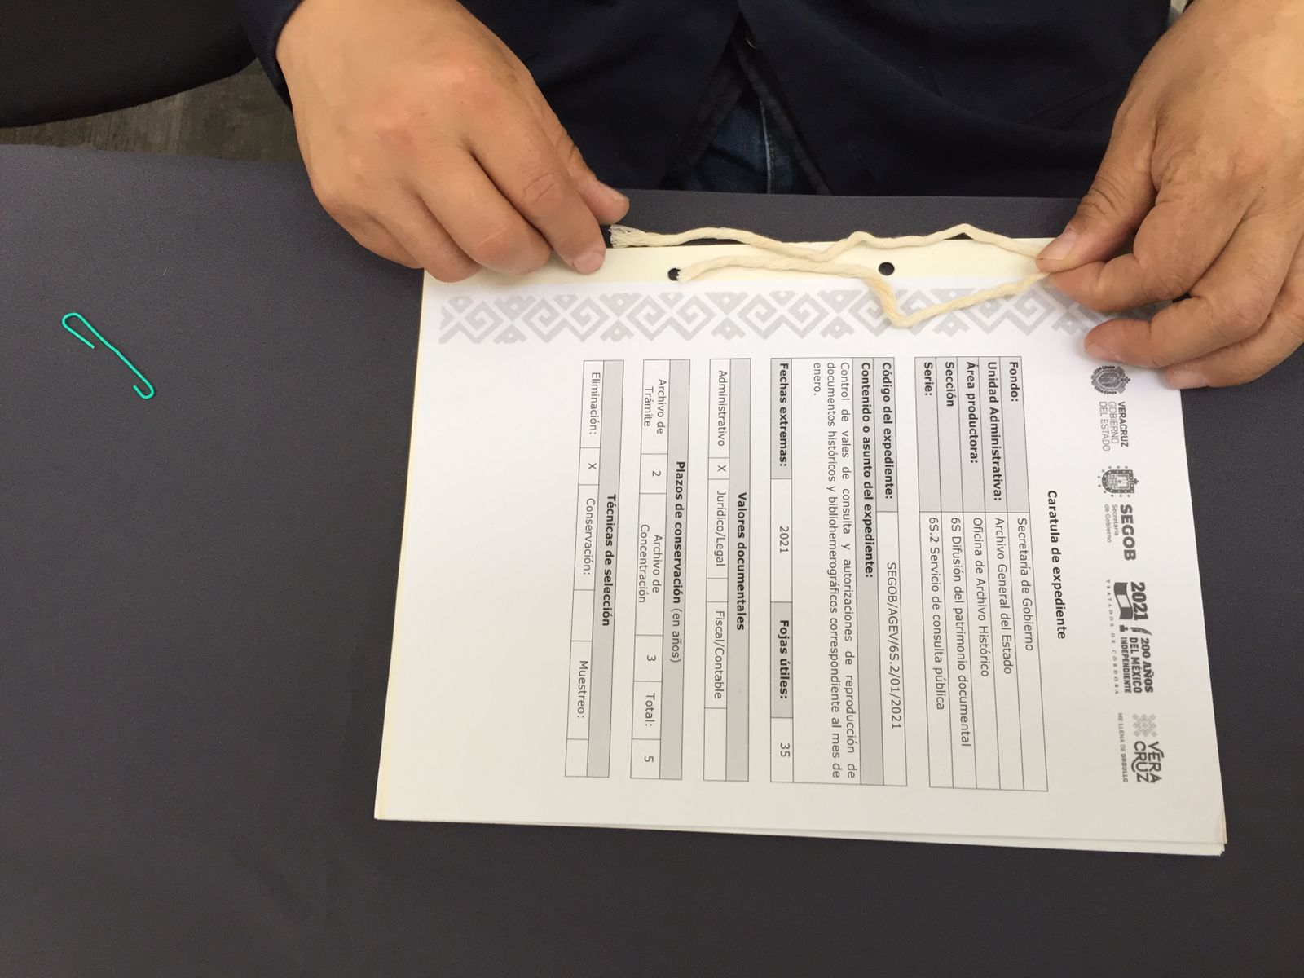
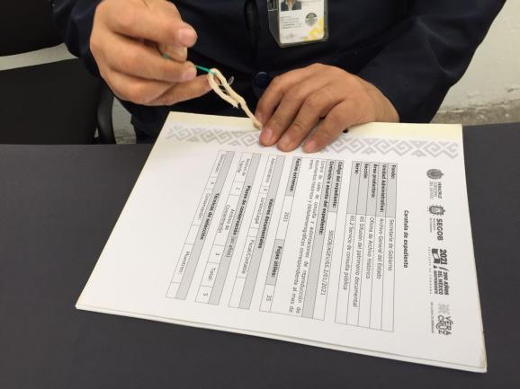
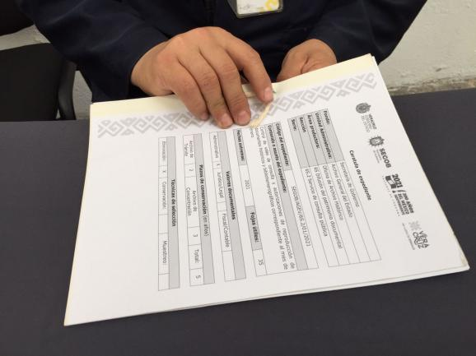
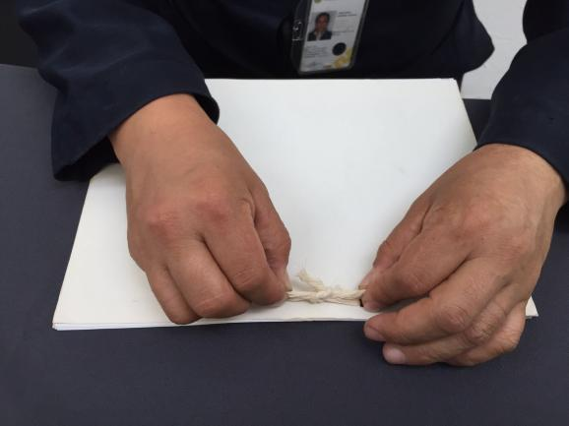
Acción de unir las fojas de un expediente con el objetivo de mantener su integridad
CUARTO. Cosido de expedientes
Cosido de expedientes a dos orificios
Para realizar el cosido de documentos de carpetas archivadoras a folder se utilizará hilo de algodón y un clip. El hilo debe ser sujetado al clip a fin de que sirva como una herramienta de cosido.
1
2
2
3
Medir el hilo tomando la distancia (por dos) de los puntos de cosido y 5 cm para elaborar el nudo falso
Pasar por los agujeros del expediente hilo de algodón de abajo hacia arriba.
Voltear el expediente, ajustar el hilo y realizar un nudo falso

Slide 12
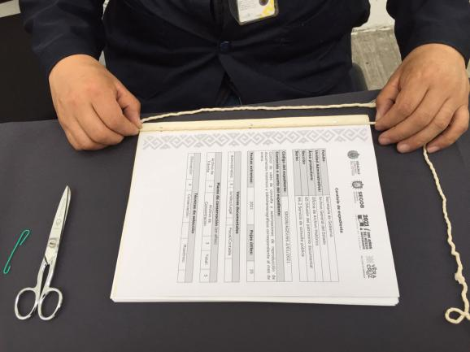
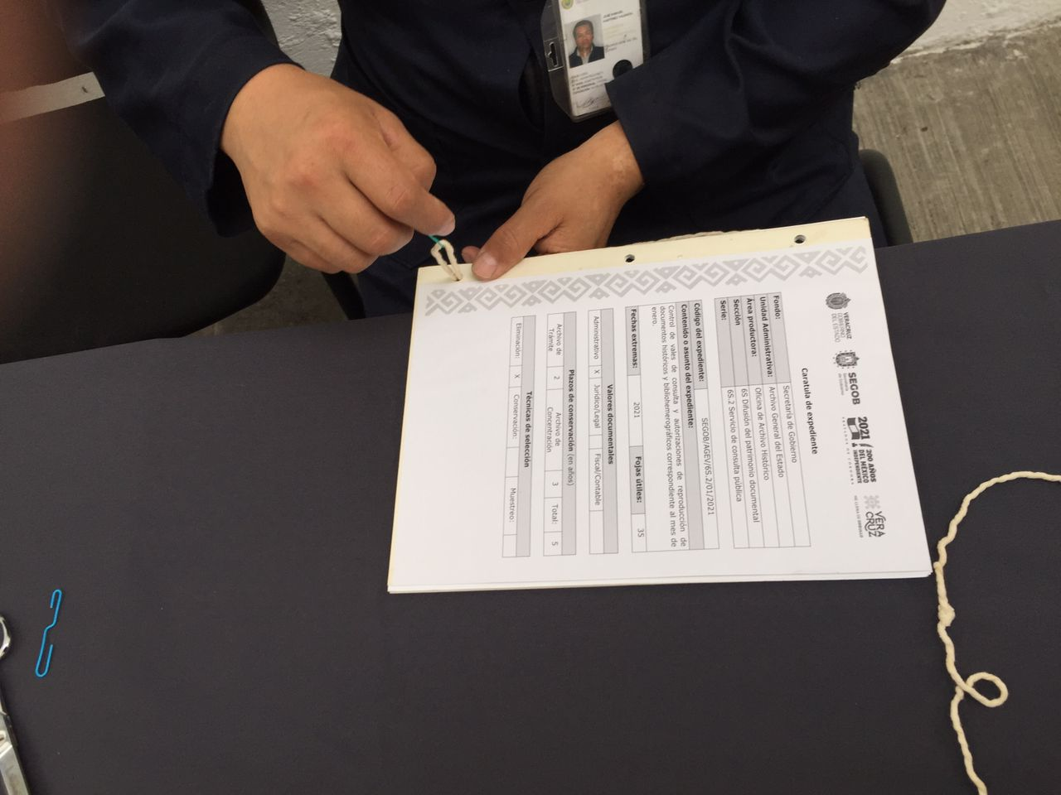
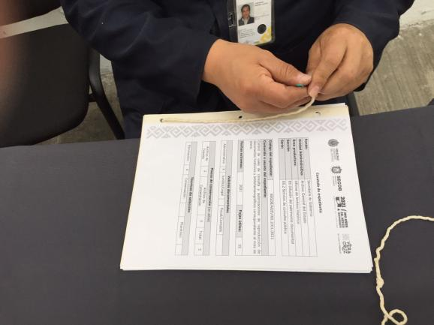
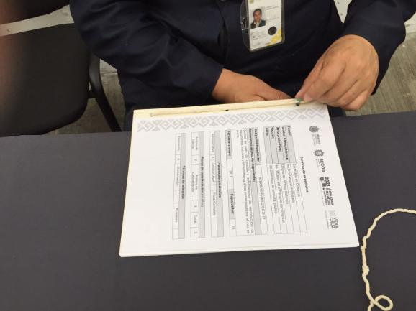
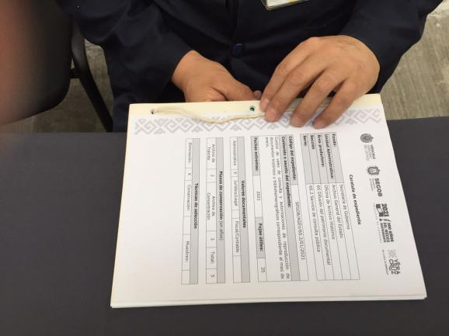
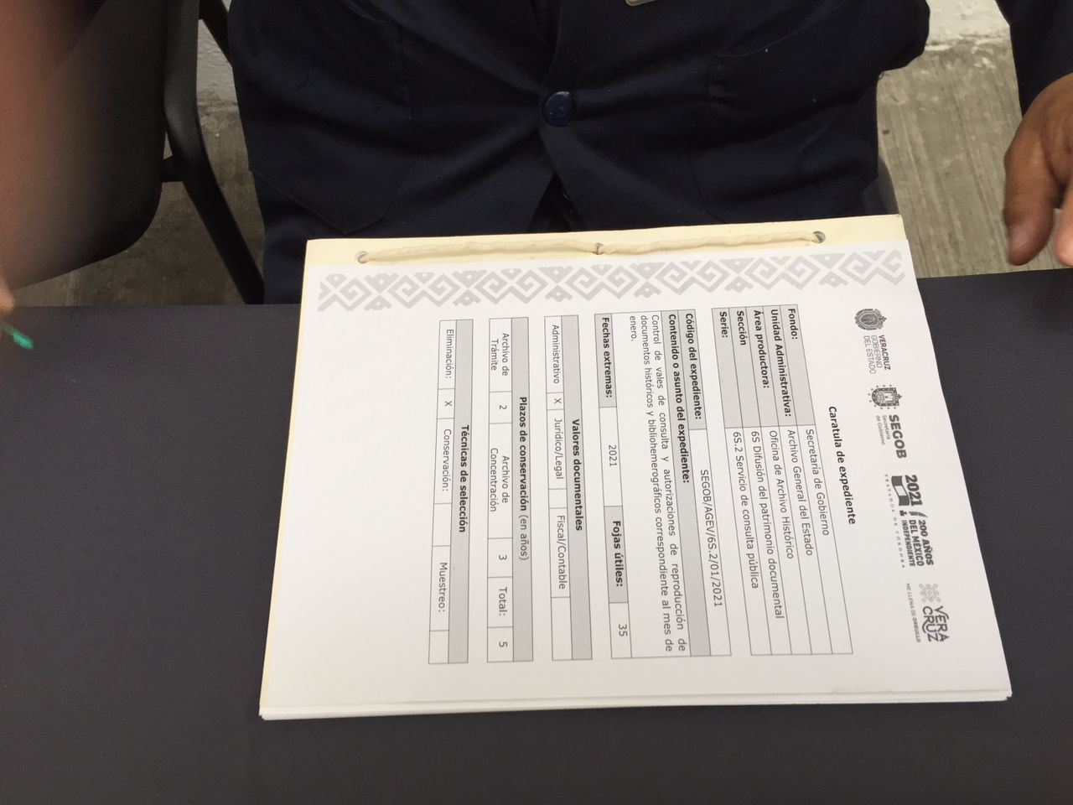
Cosido de expedientes a tres orificios
1
1
1
1
2
2
Medir el hilo e insertarlo en el orificio inferior por parte trasera del expediente e introducirlo hasta el orificio superior como se muestra en las imágenes
Extraer de abajo hacia arriba desde el orificio central el hilo con ayuda del clip.

Slide 13
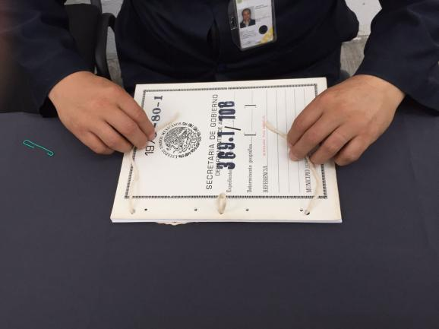
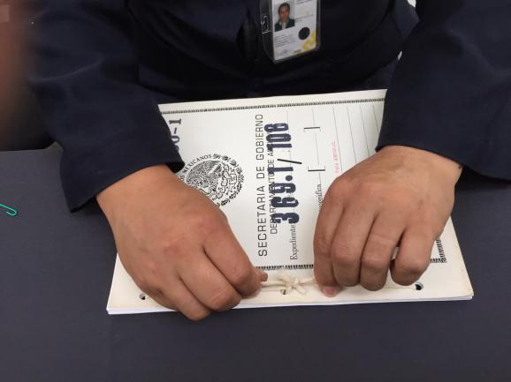
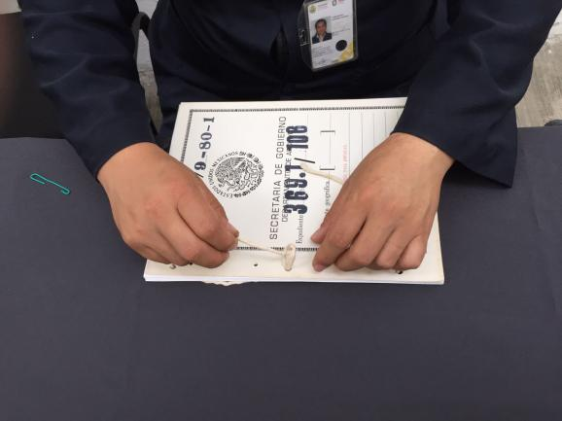
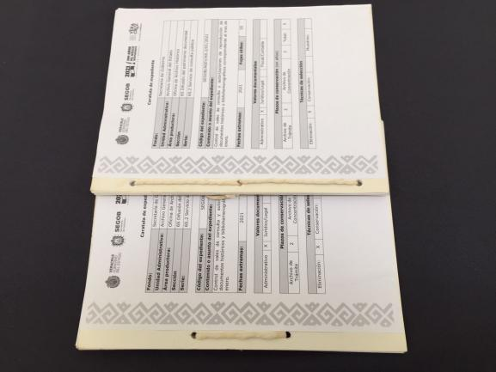
3
3
3
Pasar los extremos del hilo por el centro de la holgura que se formó al extraer el hilo por el orificio central. Tomar los dos extremos del hilo y hacer doble nudo o nudo falso.
EXPEDIENTE COSIDO

Slide 14
QUINTO. Clasificación de los expedientes
Se entiende por clasificar:
A la operación intelectual de agrupar jerárquicamente los expedientes en los niveles archivísticos correspondientes.
Fondo: Conjunto de documentos producidos orgánicamente por un sujeto obligado que se identifica con el nombre de este último.
Sección: Divisiones del fondo basadas en las atribuciones y funciones del sujeto obligado de conformidad al marco jurídico aplicable
Serie: División de la sección que agrupa a los expedientes producidos en el desarrollo de un mismo proceso administrativo

Slide 15
I.
Identificar el asunto que produjo el expediente
II.
Identificar el proceso y/o procedimiento administrativo que produjo el asunto del expediente
III.
Identificar en el catálogo de disposición documental la serie documental que agrupa los procesos y/o procedimientos que dieron origen al expediente
Actividades para clasificar los expedientes.

Slide 16
Es importante identificar los procedimientos que se pueden clasificar con la serie documental, para ello podemos consultar los registros de series documentales
Unidad administrativa: | Tesorería
Área productora: | Contabilidad
Serie documental | Procedimientos vinculados a la serie documental
5C.24 Estados financieros | Integración de los estados financieros mensuales Integración de informes financieros trimestrales o semestrales Integración de la cuenta pública anual

Slide 17
Unidad administrativa: | Secretaría
Área productora: | Secretaría
Serie documental | Procedimientos vinculados a la serie documental
1S.2 Administración de la Junta Municipal de Reclutamiento | Integración de expediente personal de los conscriptos Planeación del sorteo “Bola blanca, bola negra” Integración del libro de servicio militar Control de duplicados de cartillas militares Control de constancias de servicio militar.

Slide 18
Unidad administrativa
Tesorería
Área productora
Contabilidad
Asunto del expediente
Control del estado financiero del Ayuntamiento del 3 al 7 de enero de 2022
SECCIÓN: 5C |  | Recursos Financieros
Código |  | Nombre | Vigencia documental |  |  |  |  |  | Técnicas de selección |  |  | Observaciones
 |  |  | Valor documental |  |  | Plazos de conservación
Serie | Subserie |  | A | J/L | F/C | AT | AC | Total | E | C | M
5C.4 |  | Ingresos | X |  | X | 2 | 8 | 10 | X
5C.5 |  | Libros contables | X |  | X | 2 | 8 | 10 | X
5C.17 |  | Registro y control de pólizas de ingresos | X |  | X | 2 | 8 | 10 | X
5C.18 |  | Registro y control de pólizas de egresos | X |  | X | 2 | 8 | 10 | X
5C.19 |  | Polizas de diario | X |  | X | 2 | 8 | 10 | X
5C.24 |  | Estados financieros | X |  | X | 2 | 8 | 10 |  | X
5C.25 |  | Auxiliares de cuenta | X |  | X | 2 | 8 | 10 | X

Slide 19
Integrar el código de clasificación del expediente
1 | 2 | 3 | 4 | 5
Fondo | Unidad administrativa-Área productora | Código de clasificación de la serie | Número de expediente | Año de apertura y cierre
H. Ayuntamiento de Poza Rica/TM-C/5C.24/01 (1-6)/2022
TM-C/5C.24/01 (1-6)/2022

Slide 20
Del catálogo de disposición documental copiaremos:
Los valores documentales
El plazo de conservación
La técnica de selección

Slide 21
SEXTO. La descripción documental

Slide 22
La transferencia primaria.
La transferencia primaria es el traslado controlado y sistemático de expedientes de consulta esporádica de un archivo de trámite a uno de concentración.
¿Cómo realizó la transferencia primaria?
Requisitos:
Tener los instrumentos de control archivístico autorizados y dictaminados por el grupo interdisciplinario de archivos del Ayuntamiento.
Tener los expedientes clasificados, cosidos, foliados y con caratula de identificación
En caso no estar en esta condición, los expedientes deberán ser tratados con las actividades señaladas

Slide 23
Identificar la o las series documentales que haya vencido su plazo de conservación en archivo de trámite de acuerdo al catalogo de disposición documental vigente.
Realizar el embalaje de los expedientes de acuerdo a la serie en cajas o paquetes de acuerdo a las disposiciones del archivo de concentración y coloca la cédula de identificación.
Fondo:
Unidad administrativa:
Área productora:
Sección:
Serie:
Total de expedientes:
Fechas extremas:
Número de caja

Slide 24
Elabora el inventario de transferencia primaria por cada serie que se va a trasladar al archivo de concentración.
Solicita al responsable de archivo de trámite gestioné la transferencia primaria.
Sigue las instrucciones del archivo de concentración.

Slide 25
INFORMACIÓN DE CONTACTO
Archivo General del Estado
Hermenegildo Galeana esquina Venustiano Carranza, s/n.
Colonia Francisco I. Madero, C. P. 91070
Xalapa, Veracruz. / agev@veracruz.gob.mx
Tel. 228 8.18.69.36
Dr. Juan Eloy Rivera Velázquez
Director General
Lic. Diana Laura Vázquez García
Jefa de la Oficina de Archivo Administrativo
Lic. Manuel Merales Peña
Instructor
mmeralesp@veracruz.gob.mx
¡ Gracias !
Síguenos en
como Archivo General del Estado de Veracruz
o
Visita nuestra nuestro portal:
https://www.segobver.gob.mx/archivo/

